Slide 1
«Сокращение времени подготовки педагога начальной школы к организованной образовательной деятельности через систематизацию методических материалов»
Муниципальное бюджетное общеобразовательное учреждение
«Средняя общеобразовательная школа №18»
(МБОУ «СОШ № 18»)
654059, г. Новокузнецк, ул. Клименко, 36 а
Руководитель проекта: Арыкова В. И.,
учитель начальных классов
МБОУ «СОШ № 18»

Slide 2
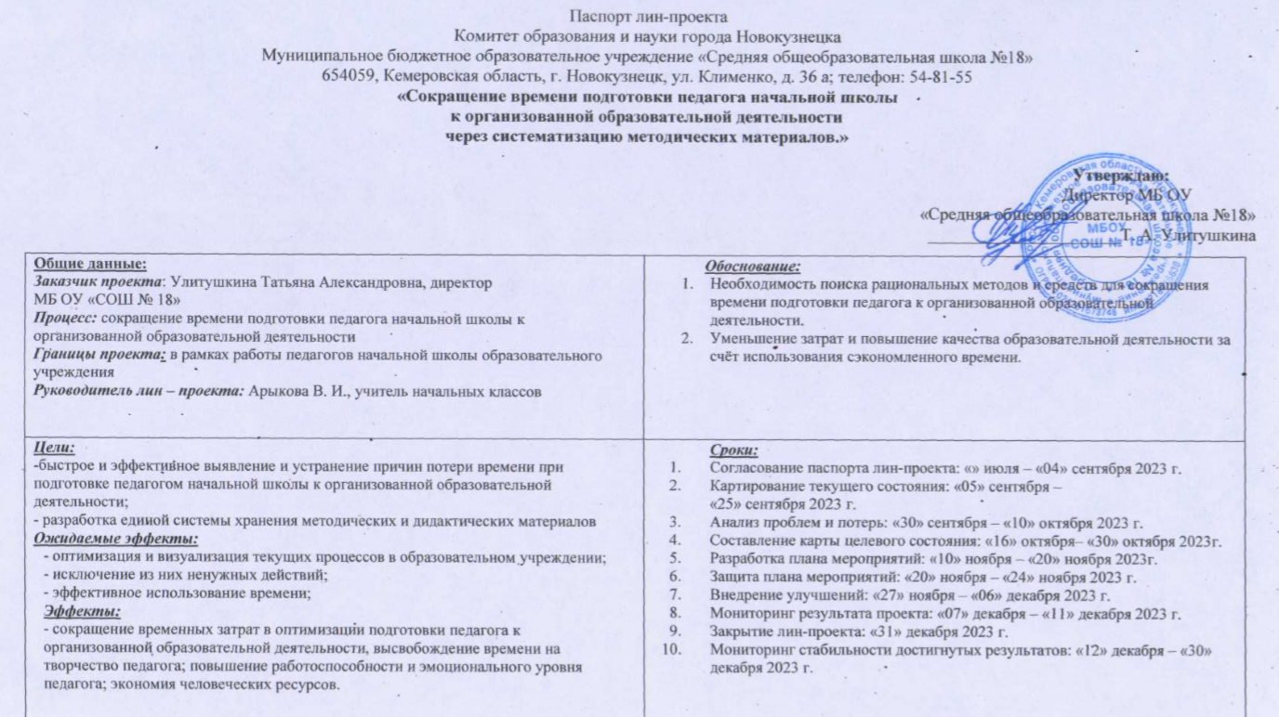
Паспорт проекта
«Сокращение времени подготовки педагога начальной школы к организованной образовательной деятельности через систематизацию методических материалов»

Slide 3

Команда проекта
Арыкова В. И., учитель начальных классов - руководитель проекта
Абросимова Н. В., учитель начальных классов – член команды
Василенко Т. В., учитель начальных классов – член команды
Журавлёва А. А., учитель начальных классов – член команды
Улитушкина Т. А., директор МБОУ «СОШ №18» – куратор проекта

Slide 4
Карта текущего состояния процесса
постановка задачи
подготовка к занятиям
поиск и подбор нужных материалов
Длительный поиск и подбор раздаточного материала
Длительный поиск нужных методических материалов (хранение в разных шкафах)
Длительный поиск и подбор наглядных материалов (разные шкафы, неудобные коробки, папки)
Длительный поиск дидактического материала (большое количество папок, бессистемное хранение их)
Оснащение универсальными блоками, создание картотеки
Создание единой информационной базы методических материалов
Рациональное размещение папок коробок, создание картотеки

Slide 5


Пирамида проблем
нерациональное использование времени во время учебного процесса;
трудоемкость поиска и подготовки дидактических и методических материалов к занятию;
отсутствие единой информационной базы методических материалов в ОО
Проблем федерального уровня нет
Проблем
регионального
уровня нет
Проблемы на уровне образовательной
организации

Slide 6
Карта целевого состояния процесса
1 этап
Определение причин, мешающих качественной организации учебного процесса
Изучение ситуации «Как есть»
Составление «Карты потерь»
2 этап
сбор данных
разработка и выработка решений
- внедрение «Бережливых технологий»
проведение опытно-экспериментальной работы
Сокращение временных затрат в оптимизации деятельности учителя начальных классов в результате
систематизации методических материалов

Slide 7
План мероприятий по устранению проблем
№ п/п | Проблемы | Мероприятия | Предполагаемый эффект
1 | Нерациональное использование времени при подготовке к учебному процессу и нецелесообразные движения и перемещения в пространстве при подборе материалов. | Определение факторов, мешающих рационально и эффективно использовать время. Продумывание мест хранения методических, демонстрационных материалов. Оценка результата. Тиражирование опыта работы. | Разработка системы хранения методического материала по определённым темам. Внедрение система 5 S.
2 | Необходимость составления перечня методических и демонстрационных материалов. | Составление стандарта готовности, который даёт возможность наглядно рассказать за счет чего можно облегчить труд | Систематизация и стандартизация методических материалов.

Slide 8
Достигнутые результаты
Наименование цели (ед.изм) | Текущий показатель | Целевой показатель | Полученный результат, эффект
Организация и оптимизация рабочего пространства через визуализацию. Создание единой информационной базы методических материалов. | 20 – 25 минут. Отсутствие. | Сокращение времени протекания процесса до 10 - 12 минут. Увеличение плотности урока. | Повышение эффективности работы, освобождение времени на самообразование и творчество педагогов на 50 %. Повышение трудоспособности педагога, сохранение человеческих ресурсов.

Slide 9
Оценка экономической эффективности проекта
В исследовании участвовали учителя 1А, 2Б, 3В и 4Г классов.
Проект был апробирован с 27.11. 2023 по 11.12.2023 г.г. и результаты представлены на МО учителей начальных классов.
7 мин
Вывод: сократились временные затраты подготовки учителя начальной школы к организованной образовательной деятельности.

Slide 10
Достигнутые результаты
рациональное использование времени, за счёт создания единой информационной базы методических материалов;
рациональное размещение папок, карт, коробок, раздаточного материала;
оснащение универсальными блоками, создание картотеки;
оптимизация и визуализация текущих процессов в ОУ;
повышение производительности труда за счёт сокращения времени поиска нужного материала;
создание устойчивого психологического климата для педагога, стимулирование желания работать;
освобождение времени для самообразования

Slide 11
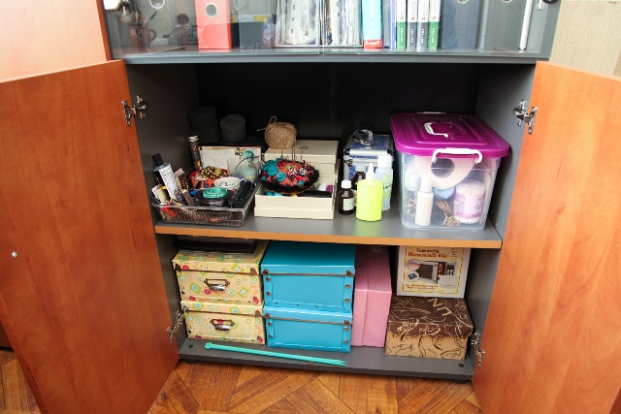
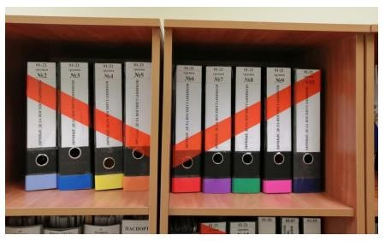
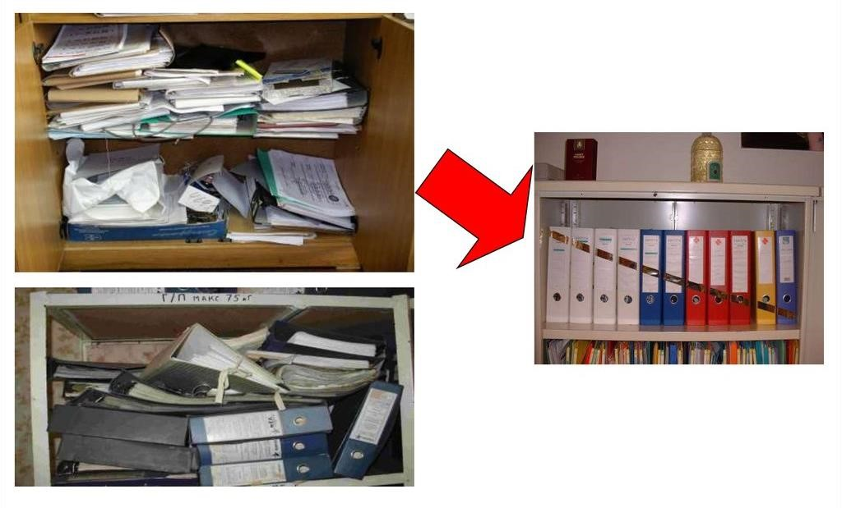
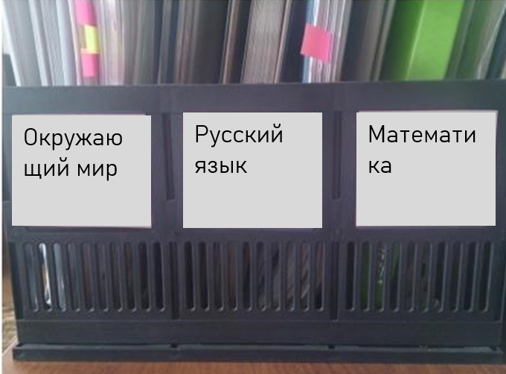
Визуализация
БЫЛО | СТАЛО

Slide 12
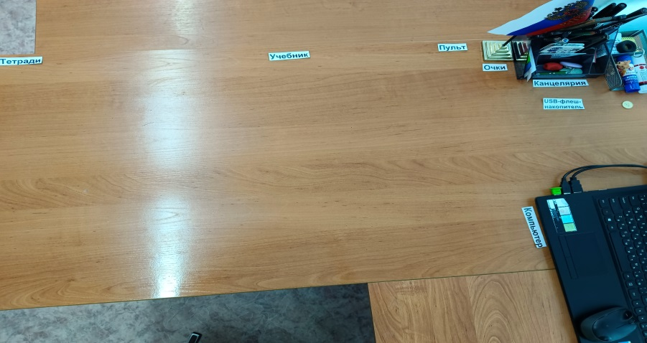
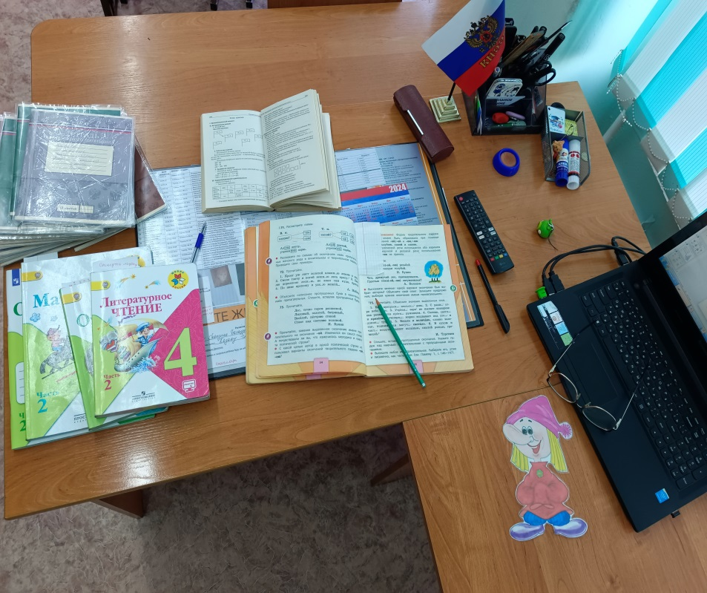
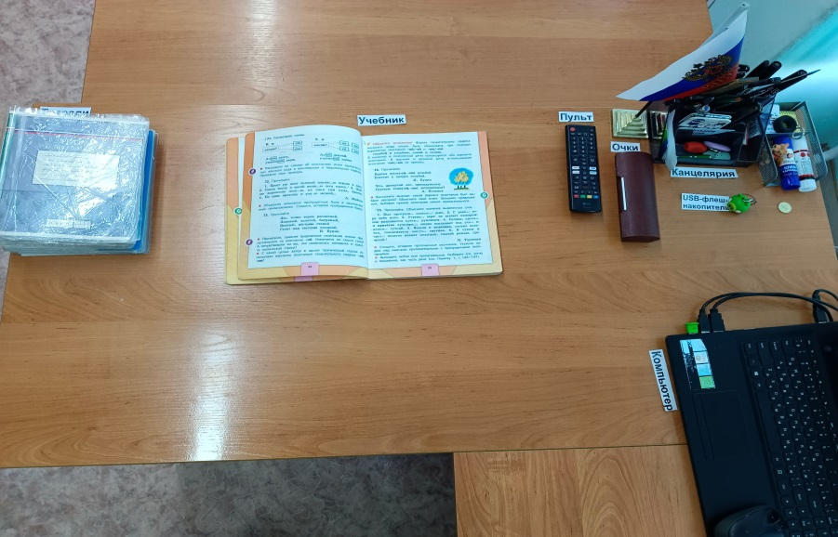
Визуализация
БЫЛО | СТАЛО

Slide 13
Результаты проекта
создание единой системы хранения методических и дидактических материалов;
преобразование пространства с помощью визуализации;
сокращение временных затрат в оптимизации подготовки педагога к организованной образовательной деятельности;
повышение качества образовательной деятельности за счёт использования сэкономленного времени;
повышение работоспособности и эмоционального уровня педагога

Slide 14
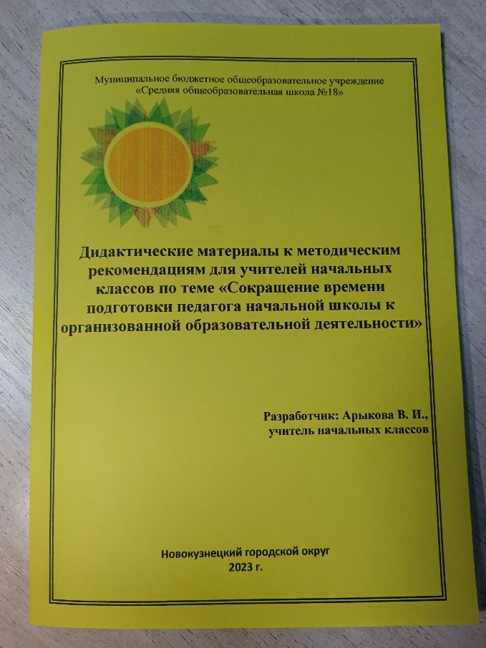
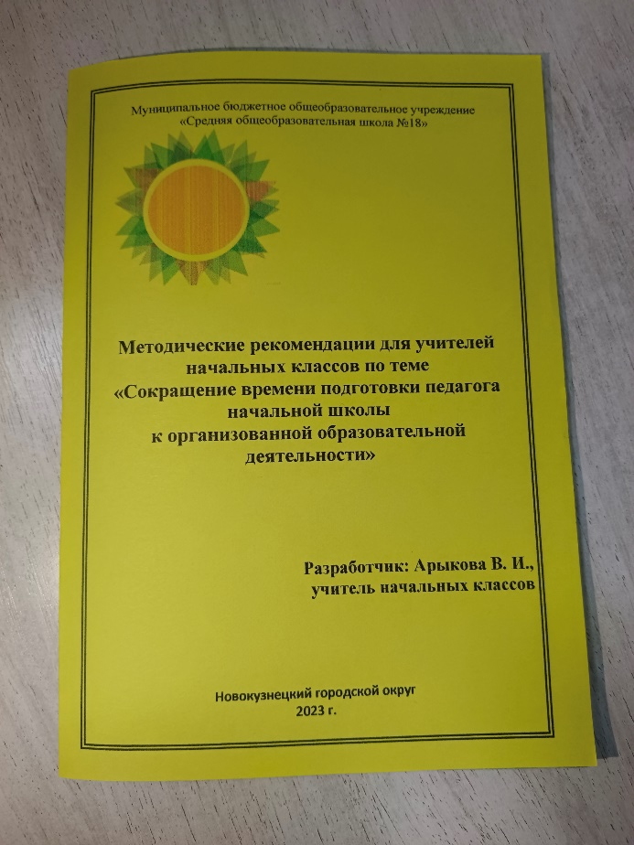
Тиражирование
Методические разработки:
Данные методические разработки используются учителями начальной школы МБОУ «СОШ № 18» и учителями города Новокузнецка

Slide 15
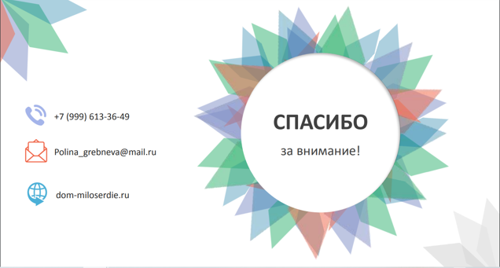
8 913 412 3654
arykovavalia65@gmail.com

